Slide 1
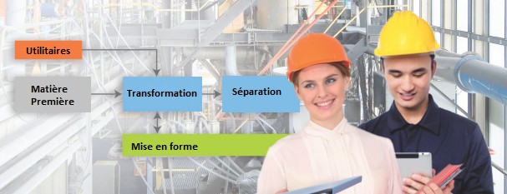
UNIVERSITÉ DE TECHNOLOGIE
COMPIÈGNE
La formation en Génie des Procédés
Responsable de la formation
K. SHAKOURZADEH
Directeur de Département
K. SALEH

Slide 2
Qu’est ce que le Génie des Procédés Industriels ?
Le génie des procédés rassemble des connaissances et des savoir-faire qui permettent la transformation industrielle de la matière et de l’énergie.
Le rôle de l’ingénieur est de concevoir des procédés de transformation et de mise en forme, de conduire leur développement du laboratoire à l’échelle industrielle et d’assurer leur fonctionnement optimal dans une stratégie de développement durable.
L’ingénieur GP est capable d’analyser les données du procédé , de prévoir un éventuel besoin d’évolution vers des produits nouveaux et d’anticiper sur les modifications à porter pour assurer sa compétitivité.
Le génie des procédés est également l’art de minimiser la consommation de la matière et de l’énergie tout en conservant un niveau élevé de sécurité et le respect de l’environnement.
Quel challenge pour demain ?
Matières Recyclables
Respect des Ressources et de l’Environnement
Energies Propres, Sécurité

Slide 3
DOMAINES D’APPLICATIONS
Secteurs d’activités
Productions, produits
  Industrie chimique
  Industrie pharmaceutique
  Energie
  Agro-industrie
  Traitement des eaux,
  Métallurgie,
  Les industries du papier, du verre, du bois
  Ingénierie et consulting
  Banques et finances …..
  Produits chimiques divers
  Chaleur et Énergie
  Eau potable
  Engrais
  Médicaments
  Huiles de produits pétroliers
  Produits alimentaires
  Produits cosmétiques
  Combustibles divers
  Valorisation des déchets
Fonctions
  Ingénieur recherche et développement
  Chef de projet
  Ingénieur d’affaires
  Directeur de production
  Responsable de laboratoire de contrôle
  Ingénieur hygiène, sécurité, environnement
  Ingénieur bureau d’études

Slide 4
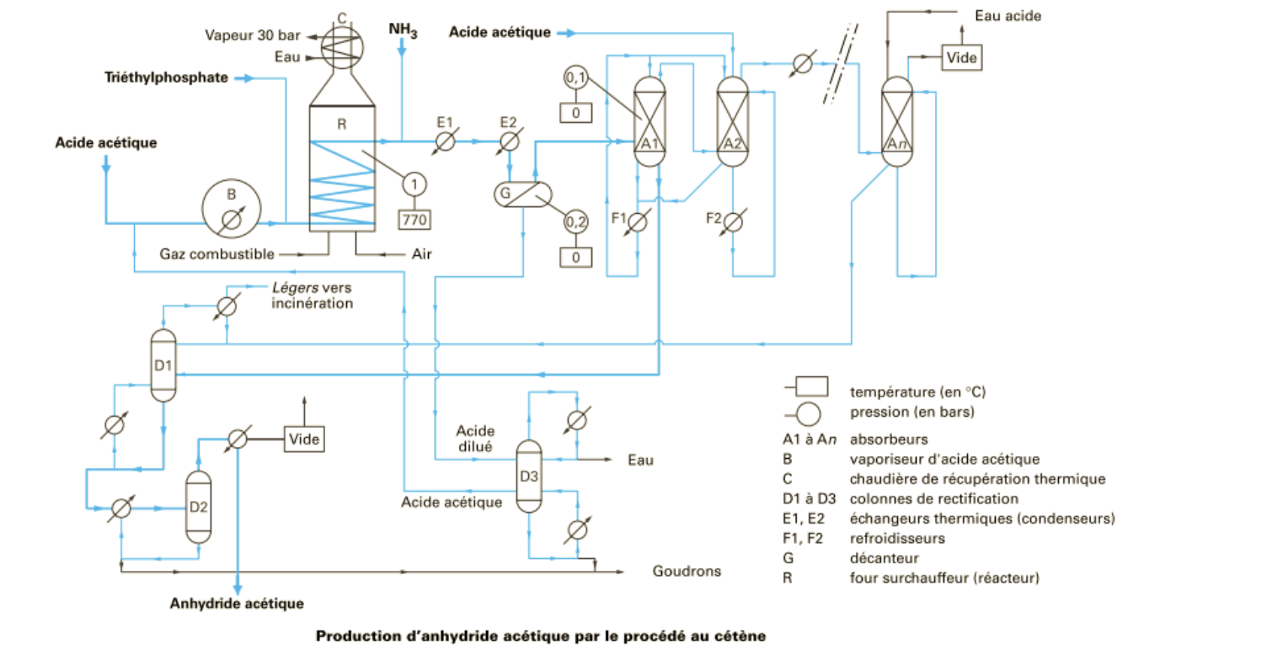
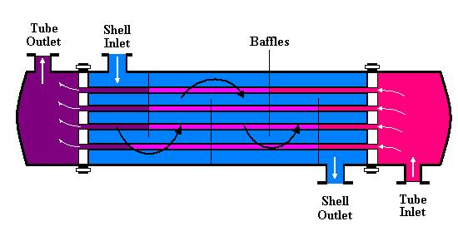
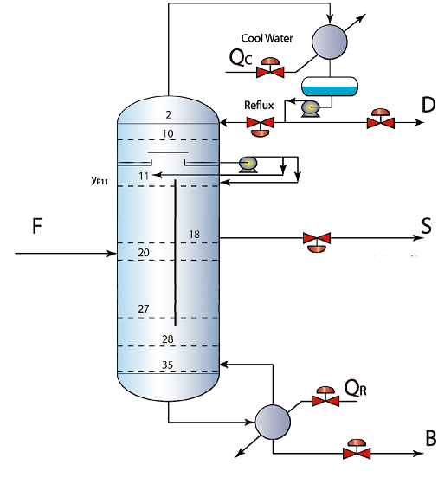
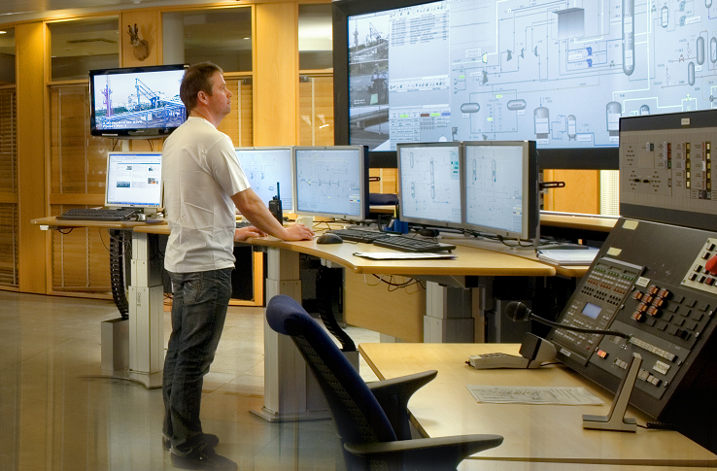
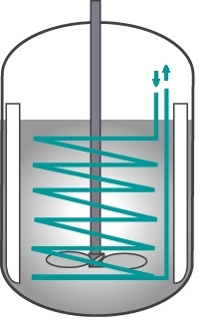
Dispositifs typiques composant un procédé
Colonne à distiller
Echangeur de chaleur
Réacteur chimique
Control de procédé (salle de)

Slide 5
Quelles sont les connaissances nécessaires pour le Génie des Procédés Industriels ?
  Connaissances générales fondamentales en tronc commun (UTC)
    Physique, mathématiques, chimie
    Phénomènes de Transfert, Thermodynamique
  Connaissances de base du GP
    Mécanique des fluides
    Thermodynamique énergétique et chimique
    Transfert de matière
    Transfert de chaleur
    Cinétique chimique
  Opérations élémentaires du Génie des Procédés
    Les séparateurs de phases et de substances
    Les réacteurs de transformation chimiques
    Les échangeurs de chaleur
    Les dispositifs de contrôle et de régulation
    Les équipements de transport de gaz, liquide et solide
    Les équipements de stockage de matière
    Les équipements de production et de transformation de l’énergie

Slide 6
DEROULEMENT DES ETUDES
Semestre 1 | UV : Profil Commun de Branche (PCB)
Semestre 2 | UV : Profil Commun de Branche (PCB)
Semestre 3 | Stage (6 mois) | Choix de la Filière
Semestre 4 | UV : Filières + Profil Commun de Branche (PCB) | Possibilité de semestres à l'étranger
Semestre 5
Semestre 6 | Stage PFE (6 mois) | Possibilité de stage à l'étranger
Jury de Diplôme

Slide 7
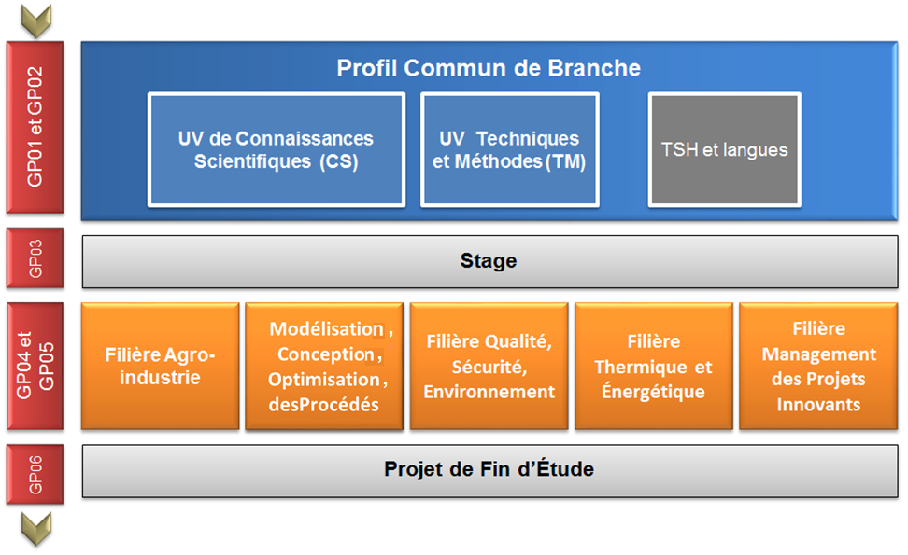
PCB et Filières
Structure et chronologie de l’étude

Slide 8
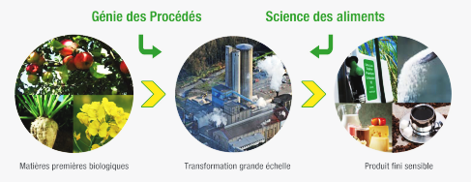

Spécificités de la filière Agro-Industries (AI)
L’ingénieur en Génie des Procédés de la filière AI possède une compétence forte en Génie des Procédés + Sciences des Aliments
Opérations agro-industrielles
Microbiologie
industrielle
Procédés
de séparation
Froid Industriel
Stérilisation – Pasteurisation
Séchage – Lyophilisation
Congélation – Surgélation
Extraction – Diffusion
Cristallisation
Composition et structures
des matériaux biologiques
Suivi des processus technologiques
Qualité et conformité des produits à la réglementation
Filtration
Précipitation
Production de froid
Cryogénie
Conditionnement d’air

Slide 9
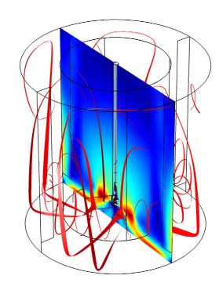
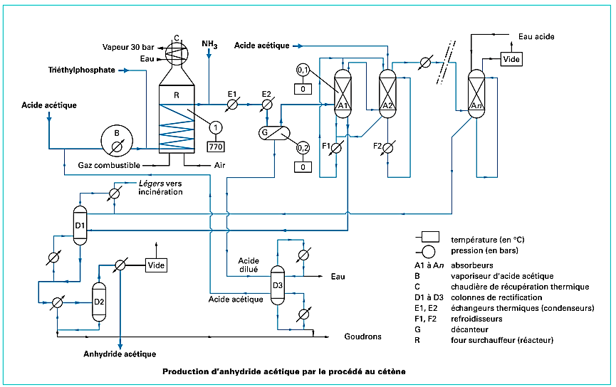
FILIERE MCOP (Modélisation, Conception, Optimisation des Procédés)
Concevoir des procédés nouveaux et performants
Optimiser des procédés existants
Intégration et intensification des procédés
Nouvelle filière tirant profil des nouveaux outils de calculs numérique
Une spécialité en plein développement partout dans le monde sous le titre de :
« Process System Engineering »

Slide 10


FILIERE Qualité Sécurité Environnement (QSE)
  COMPETENCES SPECIFIQUES:
  Etre capable de mettre en œuvre les concepts de la qualité
    Savoir organiser l’outil de travail pour produire mieux
  Savoir produire de façon plus sure
    Éviter les accidents technologiques afin de respecter la vie des hommes et l’environnement
  Savoir produire en respectant l’environnement
    Gestion de l’énergie, des déchets, des effluents gazeux et liquides
    Concevoir des procédés propres
ENSEIGNEMENTS SPECIFIQUES
  Conception de procédés propres
  Procédés de traitement des effluents et des déchets
  Maîtrise des risques technologiques majeurs
  Maîtrise de la qualité des produits

Slide 11
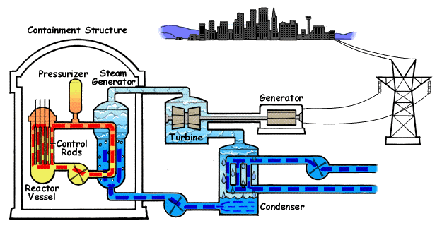


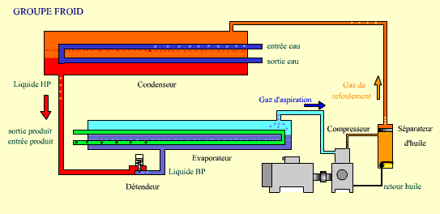
Filière Thermique et Energétique (TE)
Maîtriser l’efficacité énergétique dans les procédés industriels
Utiliser les nouvelles sources d’énergie (renouvelables en particulier)
Production et transfert de chaleur
Énergies renouvelables
Froid Industriel
Production d’énergie.
Cogénération
Combustion/incinération
Traitement des rejets
Principaux moyens de production d'énergie renouvelables.
Intégration et gestion de l'énergie
Moyens de stockage
Production de froid
Congélation
Conditionnement d’air
Cryogénie

Slide 12
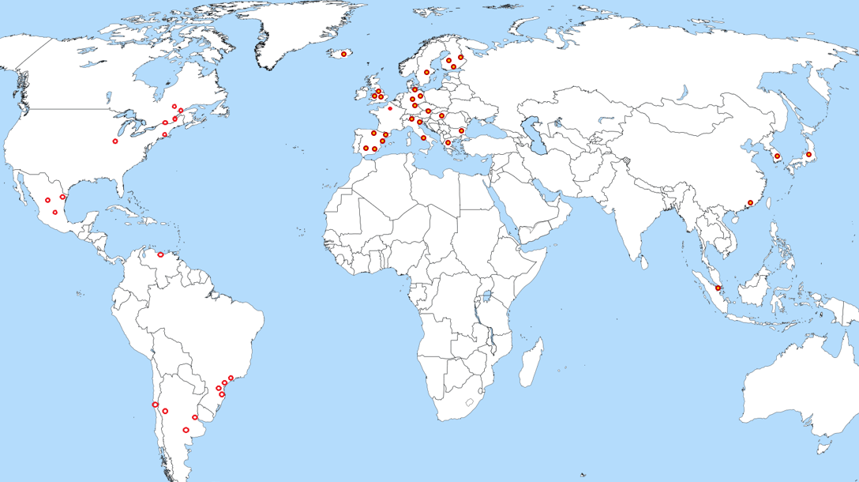
Semestres à l’Etranger

Slide 13
Double-Diplôme
Europe
  Braunschweig (Allemagne)
  Cranfield (Angleterre)
  Turin (Italie)
  Saragosse (Espagne)
Canada
  Ecole de Technologie Supérieure
  Ecole Polytechnique de Montréal
Brésil
  Itajuba
  Sao Paulo

Slide 14



Le Génie des Procédés, une ouverture vers tant de domaines !

